Slide 1


ROMA 19 DICEMBRE 2019
SALA DEL CENACOLO - COMPLESSO VALDINA - CAMERA DEI DEPUTATI
"Return to Work"
Dall'idoneità parziale al reinserimento lavorativo integrato del paziente oncologico e non :
il progetto "Return to Work “
dell'Associazione Onconauti
Stefano Giordani
Oncologia Territoriale AUSL Bologna
Direttore Scientifico Associazione Onconauti

Slide 2
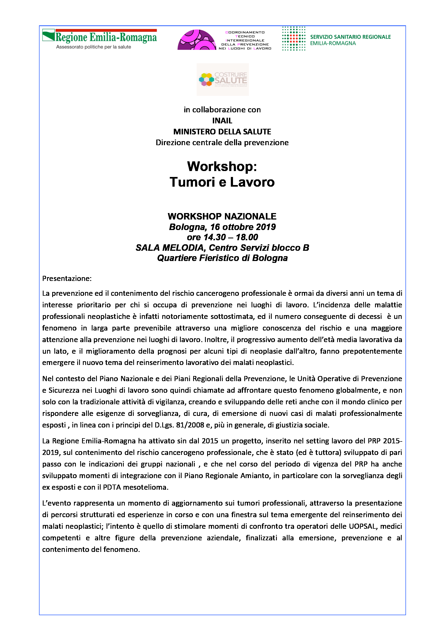

Slide 3

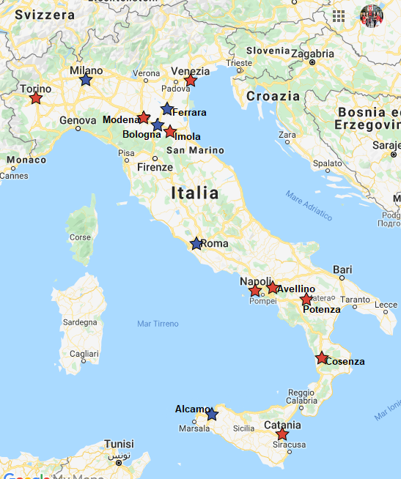
Gli Onconauti in Italia:
Milano
Ferrara
Bologna
Roma
Alcamo
Prossime aperture:
Torino
Venezia
Modena
Imola
Napoli
Avellino
Potenza
Cosenza
Catania

Slide 4

RETURN TO WORK DOPO UN TUMORE:
LA NUOVA REALTA’ DEI LUNGOSOPRAVVIVENTI ONCOLOGICI
3.400.000 le persone vive nel 2018 in Italia con una pregressa diagnosi di tumore (6,3% della popolazione); +3% ogni anno
negli uomini il 30% ha un k prostatico, nelle donne il 50% un tumore mammario
- circa il 50% dei lungosopravviventi oncologici ha meno di 65 anni
Pediatrici:
0,5%
Lavoratori: 50%
Pensionati:
49%
Le previsioni correnti, stimano che nella popolazione lavorativa futura ci sarà un numero sempre maggiore di lungosopravviventi oncologici (10%), con una disabilità lavorativa nel 50% dei casi

Slide 5

LA GUARIGIONE DEL CANCRO COME METAFORA
-La vita ha dei momenti di passaggio,come la guarigione da una malattia
-La conversione dei grandi santi avviene in seguito a episodi di dolore o malattia (San Paolo, Budda)
La guarigione dal cancro, legato simbolicamente all’idea della morte, è quindi la metafora della resurrezione
Ma la guarigione «burocratica» non sempre coincide con il recupero del benessere…

Slide 6

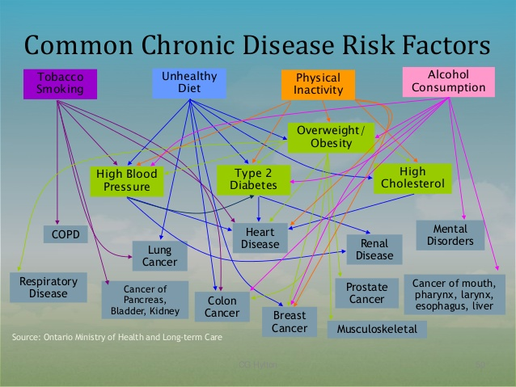

Slide 7


FATTORI DI RISCHIO O PRE-MALATTIA?
Tea
Cibi con vitamina C
Frutta
Bevande Alcoliche
Attività fisica
Cibi con vitamina A
Cibo conservato con sale
Cereali integrali
Sedentarietà
Agrumi
Dieta Mediterranea
Carne lavorata
Fast Food
Glicemia alta
Caffè
Carne rossa
Aflatossine
Bevande zuccherate

Slide 8
Quale è l’impatto dello Stile di Vita e dell’età sulla Abilità Lavorativa?
100%
Ideal Lifeline
Typical Lifeline
Optimal Health
HEALTH
Declining Health
Poor Health
Progressive and chronic disability
0%
0 10 20 30 40 50 60 70 80 90
What is healthy aging in the 21st century? Westendorp RGJ Am J Clin Nut, Vol. 83, No. 2, 404S-409 (2006)
AGE

Slide 9
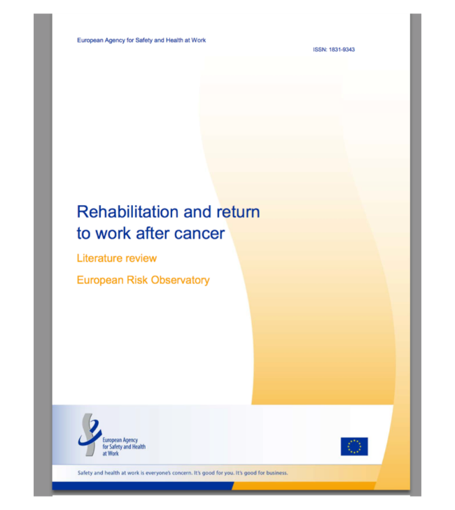

report rehabilitation and return to work after cancer: a systematic review of the literature, feb 2017
RITORNO AL LAVORO DOPO UN EPISODIO DI TUMORE: COSA ABBIAMO IMPARATO ?
WORK ABILITY INDEX
EU OSHA Project: Rehabilitation and return to work after cancer — instruments and practices
Notes:
‘Rehabilitation and return to work after cancer — instruments and practices’ will inform policy on the emerging issue of rehabilitation and RTW after cancer and provide national administrations with examples of successful policies and interventions. It is divided into six main tasks:
literature review on rehabilitation and RTW after cancer;
detailed descriptions of policies, systems, programmes or instruments in the field of rehabilitation
and/or RTW with or after cancer;
company case studies;
qualitative research with experts and intermediaries;
final report, including analysis and policy options;
European Agency for Safety and Health at Work (EU-OSHA) stakeholder workshop.
The report Rehabilitation and return to work after cancer: a systematic review of the literature is

Slide 10
report rehabilitation and return to work after cancer: a systematic review of the literature, feb 2017
Implicazioni sullo stato di salute a seguito della diagnosi e della terapia per una neoplasia
Compromissione della sfera fisica e mentale/cognitiva
Crisi nelle Relazioni
Riduzione complessiva della capacità lavorativa che può prolungarsi anche anni dopo la diagnosi e il trattamento (facile esaurimento fisico, difficoltà di concentrazione)
EU OSHA Project: Rehabilitation and return to work after cancer — instruments and practices
Notes:
‘Rehabilitation and return to work after cancer — instruments and practices’ will inform policy on the emerging issue of rehabilitation and RTW after cancer and provide national administrations with examples of successful policies and interventions. It is divided into six main tasks:
literature review on rehabilitation and RTW after cancer;
detailed descriptions of policies, systems, programmes or instruments in the field of rehabilitation
and/or RTW with or after cancer;
company case studies;
qualitative research with experts and intermediaries;
final report, including analysis and policy options;
European Agency for Safety and Health at Work (EU-OSHA) stakeholder workshop.
The report Rehabilitation and return to work after cancer: a systematic review of the literature is

Slide 11

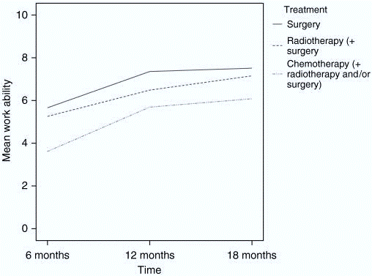
WORK ABILITY AND RETURN TO WORK IN CANCER PATIENTS FOR THE THREE TREATMENT COMBINATIONS: (N=195)
STUDIO OLANDESE
Range 0–10; 10 indicating best work ability ever.
^{b}Work ability score change over time: P<0.01.
^{c}Difference between groups: P<0.01.
British Journal of Cancer (2008) 98, 1342 – 1347
& 2008 Cancer Research UK All rights reserved 0007 – 0920/08 $30.00
www.bjcancer.com
A G E M de Boer,
Br J Cancer. 2008 Apr 22; 98(8): 1342–1347.
Published online 2008 Mar 18

Slide 12

LO STUDIO NOR-YACS SULLA CAPACITA’ LAVORATIVA DI 1198 LUNGOSOPRAVVIVENTI ONCOLOGICI DI GIOVANE ETA’ (18-39 aa)
- Tumori: Melanoma, Colon-retto, mammella st I-III, LNH, leucemie (diagnosi tra il 1985-2009)
I lungosopravviventi più fragili (In prevalenza donne) sono a maggior rischio disabilità, esclusione sociale e povertà (39%)
Gli effetti collaterali tardivi dei trattamenti sono un RISCHIO AGGIUNTIVO di salute, e possono creare DISABILITA’
Servono AZIONI CONCRETE di riabilitazione, reinserimento facilitato e rimozioni delle barriere culturali e sociali
Dahl AA et al: Employements Status and Work Ability in long-Term
Young Adult Cancer Survivors ESMO Madrid , Sett 2018
Notes:
Assistenza

Slide 13
Le Tossicità Sconosciute dei dei Trattamenti Oncologici
Finanziaria
il 37% circa ha dovuto fare assenze, il 30,9% ha ridotto il rendimento, il 10,7% ha ridotto la carriera (FAVO-CENSIS, 2016)
30-50% delle pensioni di invalidità INPS(2016)
30-80% ha Tossicità Finanziaria (200-800 euro/mese). Eva Winkler, ESMO 2018, Perrone F, et al. Ann Oncol 2016
Sociale/Lavorativa
“Se le persone non sono abbastanza in salute per lavorare– o non supportate per rendere possibile il RTW– non c’è solo un danno lavorativo. La conseguenza è spesso un danno nelle relazioni famigliari e nella vita future dei figli”
Lane Lecture, University of Manchester, November 2007
Chi informa i pazienti delle conseguenze psico-sociali?

Slide 14



AULA ALDO MORO CAMERA DEI DEPUTATI
12/9/2017
IL REINSERIMENTO NEL MONDO LAVORATIVO E SOCIALE DELLE DONNE OPERATE AL SENO:
RISULTATI DELLO STUDIO SU 1541 DONNE CONDOTTO DA AUSL BOLOGNA
in collaborazione con Ass. Onconauti

Slide 15
LO STUDIO SULLE DIFFICOLTA’ AL REINSERIMENTO LAVORATIVO DELLE DONNE OPERATE AL SENO NELLA AUSL BOLOGNA (503 pts)
RISULTATI
Il 42% dei responders dichiarava una ridotta abilità lavorativa al momento del rientro e il 29% dopo un anno
Non ritornate al lavoro : 6%
I Fattori di rischio di reinserimento problematico: trattamenti, sintomi psico-fisici al rientro, stato di salute precedente, condizione psicosociale
Correlazione tra sintomi fisici/psichici presenti al rientro e percezione di ridotta abilità lavorativa
6 %
Muriel AM, S. Giordani, R. Bonfiglioli, C. Morelli and P. Pandolfi:
Perceived Work Ability at Return to Work in women treated for breast cancer:
A Questionnaire based Study. Med Lav 2018
Notes:
Assistenza

Slide 16


STUDIO SULLE DIFFICOLTà AL REINSERIMENTO LAVORATIVO DELLE DONNE TRATTATE PER NEOPLASIA DELLA MAMMELLA A BOLOGNA:
(AUSL Bologna, Ass. Onconauti, 2015) N. 1541 donne, 841 Resp, 540 età lavorativa
ANDAMENTO DEI SINTOMI FISICI E PSICOLOGICI AL RIENTRO AL LAVORO

Slide 17





Dall’assistenza integrata oncologica alle cure palliative domiciliari
LA «TRIADE» DI SINTOMI NELLE DONNE OPERATE AL SENO
SQUILIBRI NELLA RETE RELAZIONALE
LINFEDEMA/IMMAGINE
S.MENOPAUSALE
2-FATIGUE
DISTRESS, DISTURBI EMOZIONALI
1-
3- DEFICIT COGNITIVI Difficoltà di Concentrazione, memoria
DISABILITA’ LAVORATIVA O NELLA VITA QUOTIDIANA (ANZIANI)
Notes:
Altro sintomo segnale importantissimo. Possono interagire tante cause.
17

Slide 18
DISTURBI PSICO- FISICI NEGLI ONCONAUTI DURANTE E DOPO I TRATTAMENTI AL RIENTRO AL LAVORO: IL DOLORE
Dolore (Incidenza globale: 26-54%)
Dolore post mastectomia/QUART: 40%, dura > 6 aa, il 61% dei casi residua una disabilità
Dolore post CT: 55%, dura > 1 aa nel 35%
Artromialgie ( 50% nelle donne in OT, dura > 5-10 aa)
-Marcus DA. Epidemiology of Cancer Pain. Curr Pain Headache Rep 2011
-Mehidal MK, BMJ 2013
-Storey DJ , Ann Oncol 2010
Notes:
Assistenza

Slide 19


Circa il 18-25% degli Onconauti riferisce presenza di ANSIA.
Il Paziente può presentare una complessa combinazione di disturbi fisici e psiologici, che rende impegnativo il riconoscimento dei sintomi di ansia richiedenti un trattamento.
Questi sintomi possono essere espressi come:
Distraibilità
Mancanza di respiro
Intorpidimento emotivo
Apprensione
Worry (Rimuginio)
Tensione
Irrequietezza
Nervosismo
Iperattività autonomica
Eccessiva vigilanza a sintomi ed eventi
Insonnia

Slide 20

STUDIO SULLE DIFFICOLTà AL REINSERIMENTO LAVORATIVO DELLE DONNE TRATTATE PER NEOPLASIA DELLA MAMMELLA A BOLOGNA:
(AUSL Bologna, Ass. Onconauti, 2015) N. 1541 donne, 841 Resp, 540 età lavorativa
ANDAMENTO DEI SINTOMI DOPO 12 MESI DAL RIENTRO

Slide 21

I FATTORI DI RISCHIO PREDITTIVI
DI NON RIENTRO,
O DI RIENTRO PROBLEMATICO
AL LAVORO NELLE DONNE OPERATE AL SENO
1- Tipo di Trattamento oncologico
2- Fattori Psico-Sociali
3- Stato di Salute precedente alla diagnosi
4- Presenza di Sintomi al rientro al Lavoro
Muriel AM, S.Giordani, R.Bonfiglioli, C. Morelli and P.Pandolfi:
Perceived Work Ability at Return to Work in women treated for breast cancer:
A Questionnaire based Study. Med Lav 2018
Notes:
Assistenza

Slide 22
LO STUDIO SULLE DIFFICOLTA’ AL REINSERIMENTO LAVORATIVO DELLE DONNE OPERATE AL SENO NELLA AUSL BOLOGNA (503 pts)
CONCLUSIONI
Le donne lungo sopravviventi più fragili sono a maggior rischio di disabilità e reinserimento lavorativo problematico
Servono interventi di reinserimento facilitato, ma anche programmi formativi per i Medici Competenti e per le Aziende
Un ritorno al lavoro efficace dovrebbe essere considerato PARTE INTEGRANTE DEL PROCESSO RIABILITATIVO
Muriel AM, S.Giordani, R.Bonfiglioli, C. Morelli and P.Pandolfi:
Perceived Work Ability at Return to Work in women treated for breast cancer:
A Questionnaire based Study. Med Lav 2018
Notes:
Assistenza

Slide 23

UN NUOVO BISOGNO: IL SUPPORTO PER IL REINSERIMENTO LAVORATIVO DEI PAZIENTI ONCOLOGICI

Slide 24
IL PROGETTO «RETURN TO WORK»
GLI OBIETTIVI
Fornire strumenti per la gestione del ritorno al lavoro dopo una lunga assenza per malattie croniche come un tumore.
Diffusione di una cultura innovativa, in cui gli ex malati vengano visti come una risorsa in temporanea difficoltà, e apprendano a divenire proattivi.
Promuovere l'adozione di comportamenti più salutari, da parte di tutti i lavoratori
2
1
1
2
1
3
Stefano Giordani, Giuseppe Ferrari, Mauro Valsiglio

Slide 25

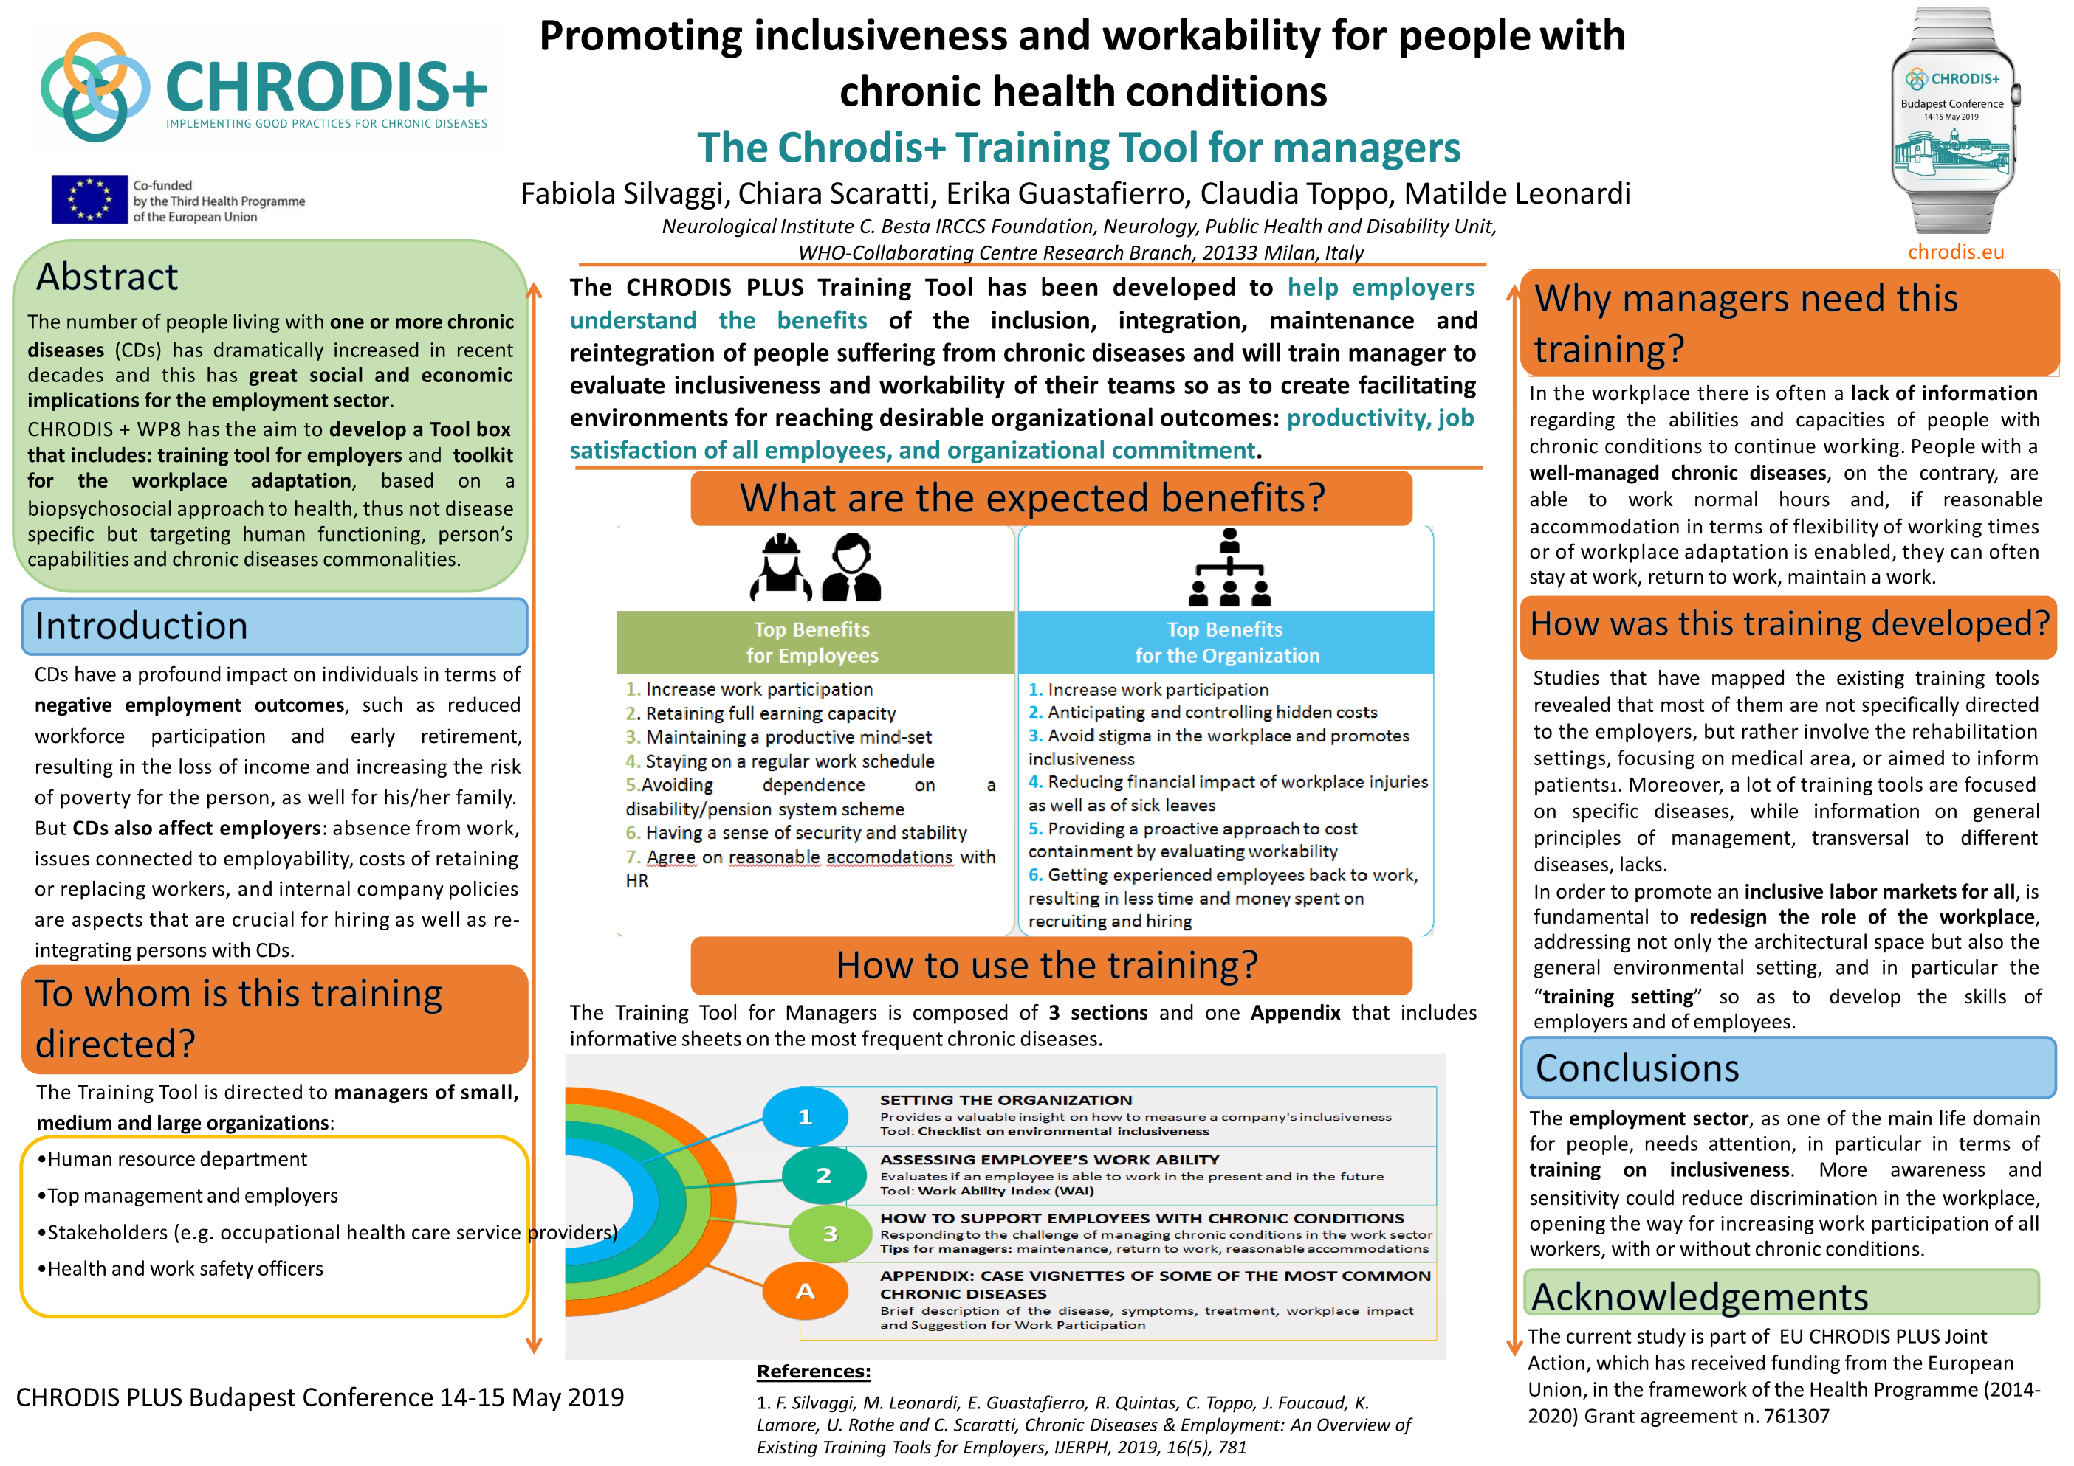

Slide 26
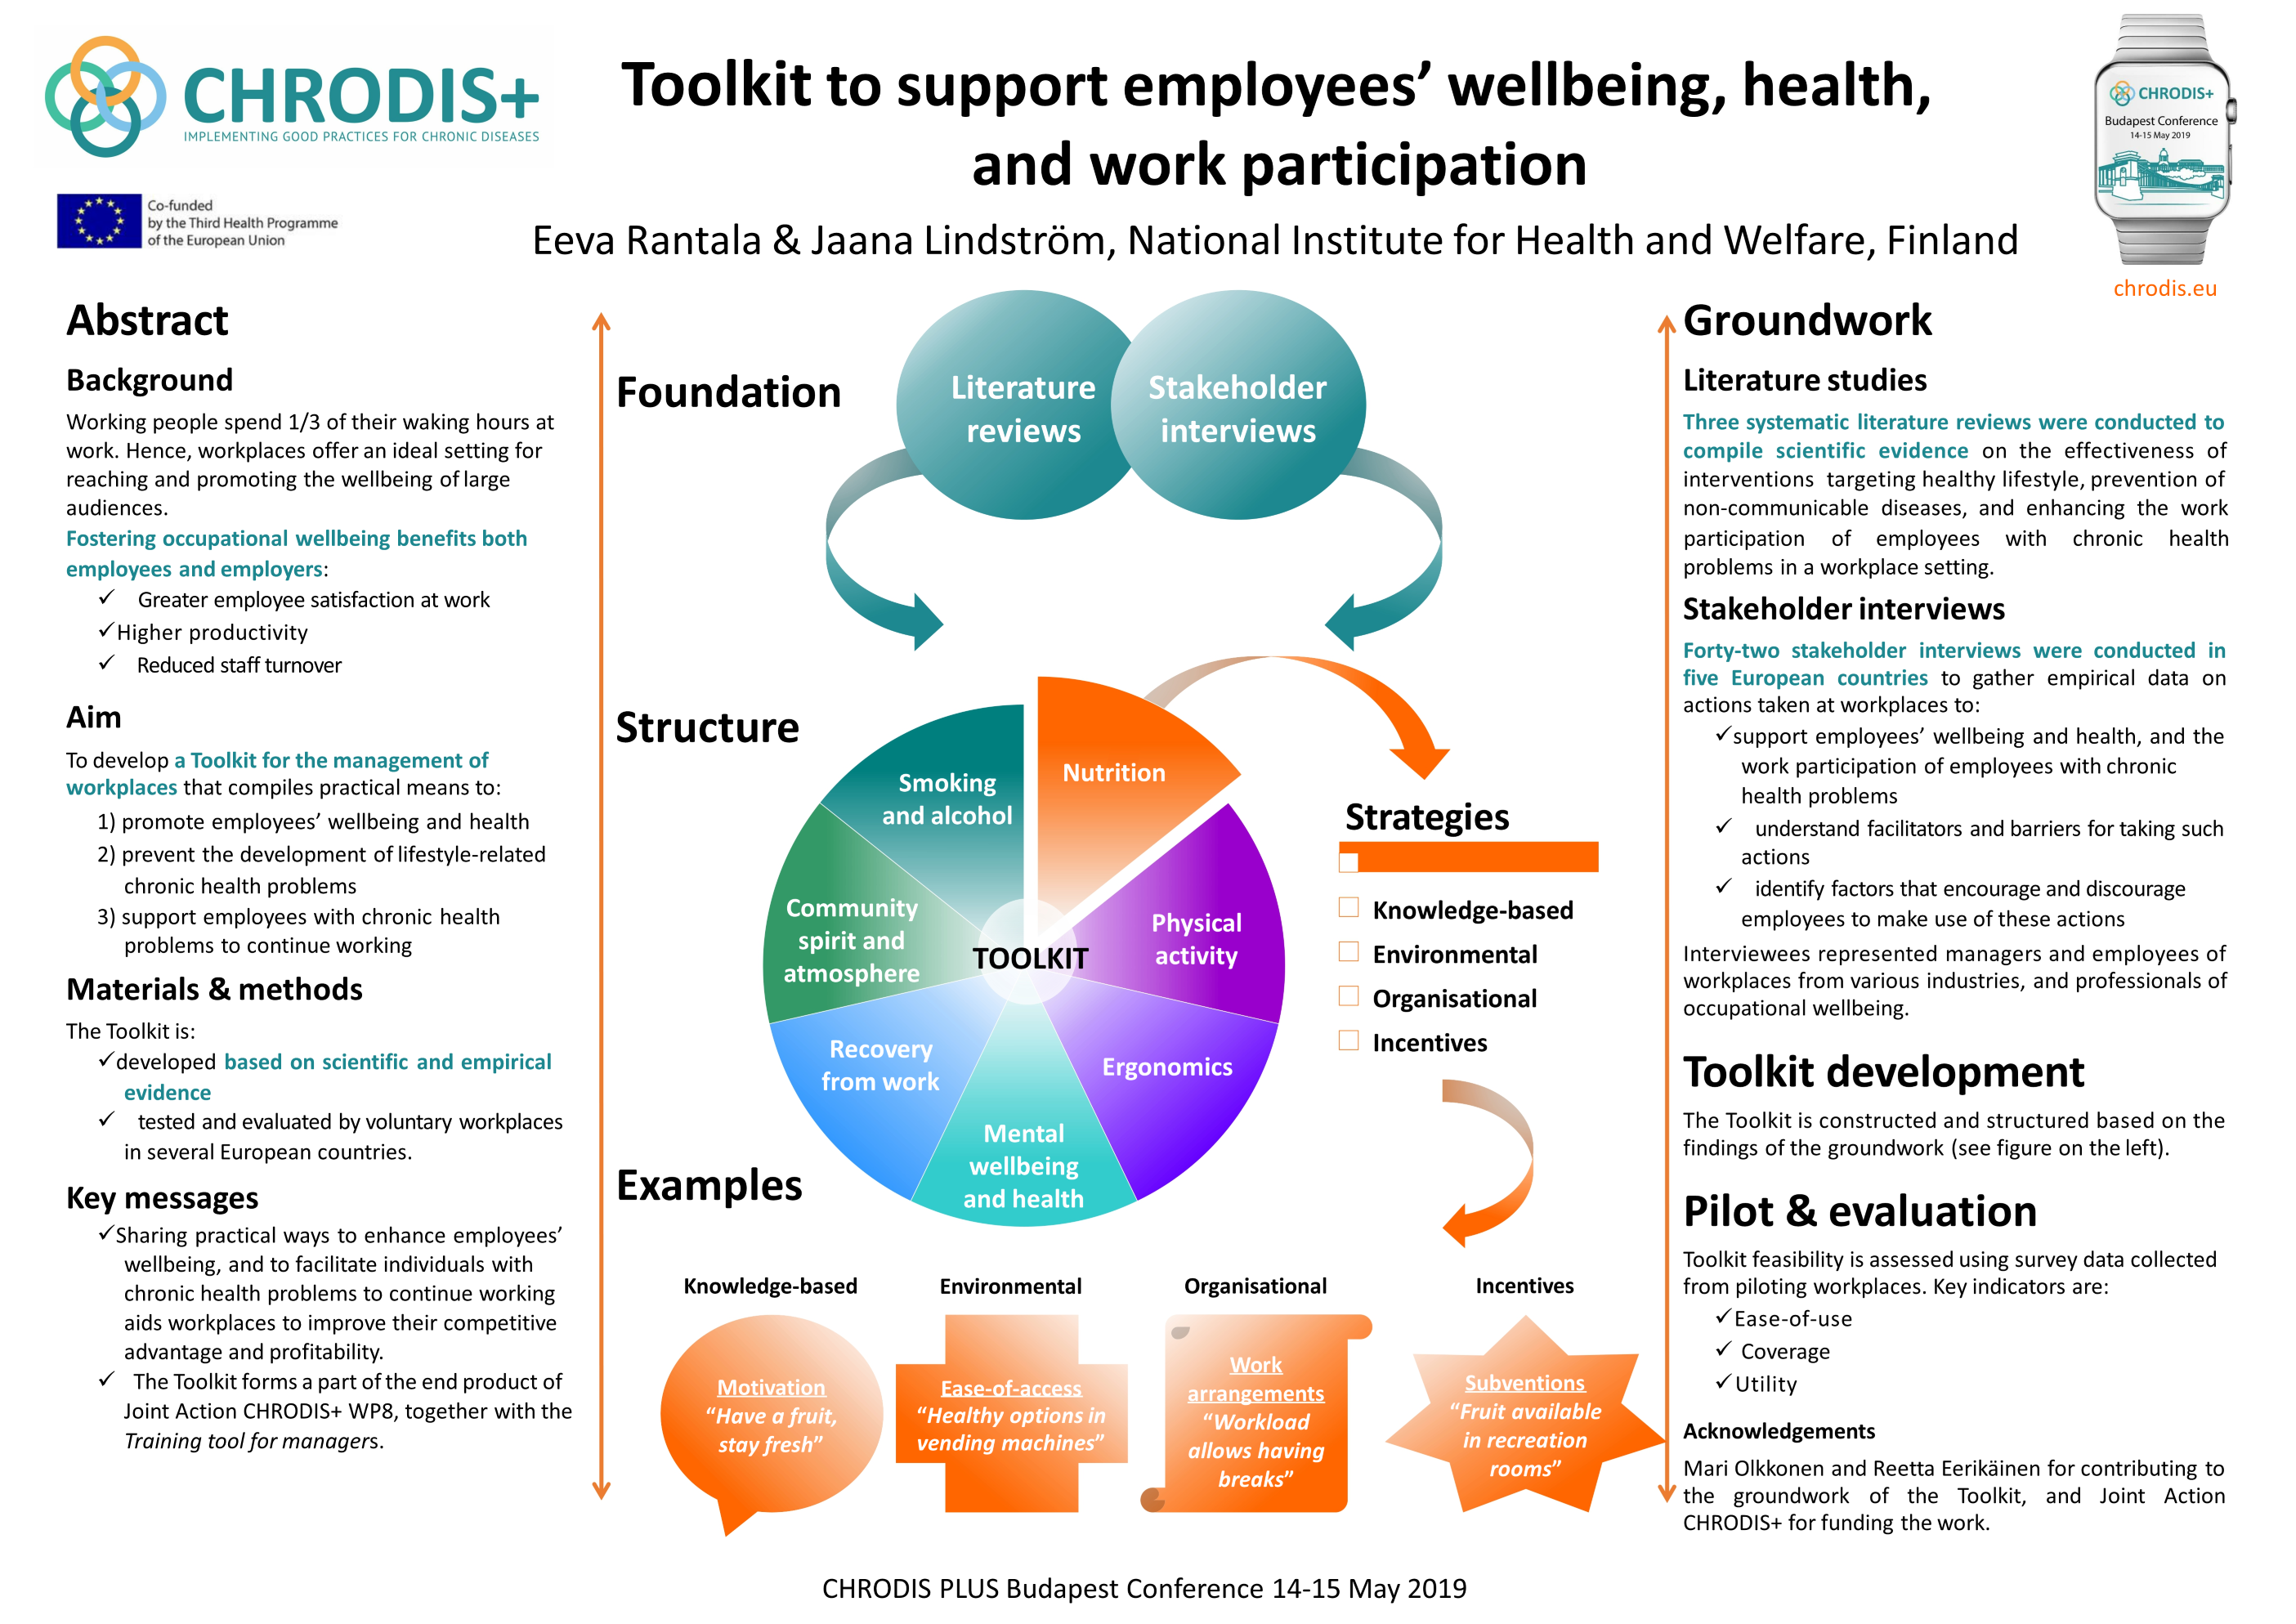

Slide 27
Dall’assistenza integrata oncologica alle cure palliative domiciliari
IL PROGETTO «RETURN TO WORK»
Creare Relazioni Collaborative
tra Lavoratore, Colleghi e Azienda
HR Manager + Medico Comp + Team Docenti = RtW
Primo Step
(Durata 1-2 ore): Incontro con Direzione (Piano RtW)
Secondo Step (durata 1 settimana)
Compilazione WAI on line
Aggiustamenti Ragionevoli della mansione, Informazione sui Diritti
Terzo Step: (Durata 3 mesi)
Percorso di Riabilitazione Integrata per i casi più a rischio
(Score WAI+POMS+ Score Stile di vita)+ Comorbidità
Notes:
Altro sintomo segnale importantissimo. Possono interagire tante cause.
27

Slide 28





Cosa fare prima dell’intervento e dei trattamenti?
Preabilitazione

Slide 29



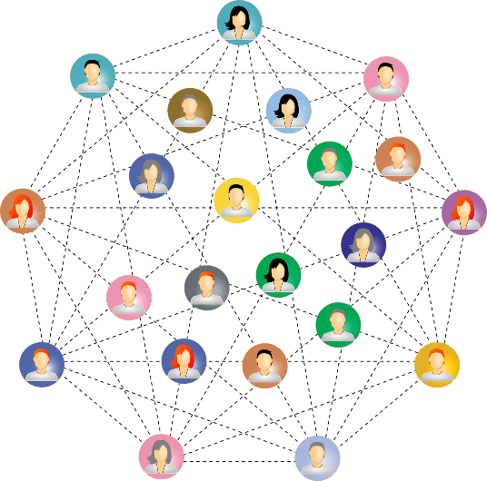

Cosa fare durante i trattamenti?
Esercizio Fisico
Alimentazione mediterranea
Mantenere contatti con azienda e colleghi
Tecniche di rilassamento

Slide 30
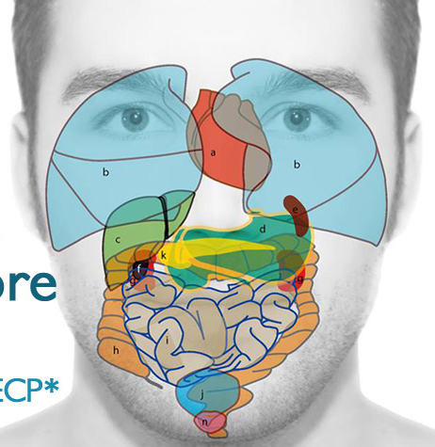


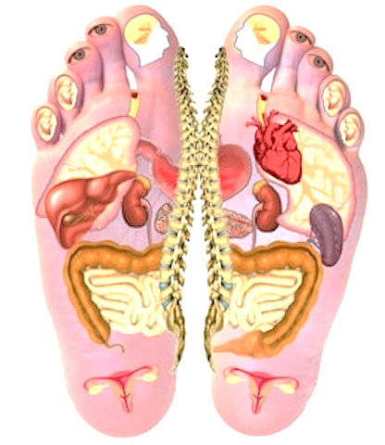
Cosa fare durante i trattamenti?
Riflessologia facciale
Mindfulness
Supporto psicologico
Shiatsu

Slide 31







Cosa fare dopo la ripresa del Lavoro?
Recupero Funzionale
Reinserimento lavorativo
Corretta alimentazione
YOGA
Esercizio Fisico

Slide 32


IL PROGETTO DI RIABILITAZIONE INTEGRATA E
REINSERIMENTO LAVORATIVO DELL’ASSOCIAZIONE ONCONAUTI
KEY POINTS
Tecniche mente corpo
Interventi sanitari (fisioterapia, psicologia,)
Proattività nello stile di vita
Reinserimento lavorativo
Ritorno al benessere
Approccio Integrato

Slide 33

EVIDENZE SCIENTIFICHE DELL’EFFICACIA DEGLI INTERVENTI SULLO STILE DI VITA NEGLI ONCONAUTI: I TUMORI AL SENO
L’aumento ponderale è l’effetto collaterale più comune nelle donne che ricevono chemioterapia adiuvante
( Obesità Sarcopenica)
Divenire sovrappeso o obesi durante la chemio, può influenzare la prognosi e la sopravvivenza, poiché può aggravare altre condizioni mediche, come diabete, cardiopatie, ipertensione e s.metabolica
Il calo ponderale + attività fisica è associato a risultati migliori nella cura ( After Breast Cancer Pooling P., AFCPP).
-Riscontro di 27% di riduzione del rischio di mortalità a 5 aa)
( donne con >10 (MET)-ora/sett, = 3–5 ore di camminata / settimana
Mantenere un peso forma, aumentando l’attività fisica e migliorando l’alimentazione, riducendo il grasso corporeo, può migliorare la prognosi nelle donne operate al seno.
Chongya Niu, Lifestyle Behaviors in Elderly Cancer Survivors: A Comparison With Middle-Age Cancer Survivors. Journal of Oncology Practice, 2018

Slide 34

DI SAN LAZZARO (BOLOGNA)

Slide 35
INTERVENTI PERSONALIZZATI NEI PAZ ONCOLOGICI IN FOLLOW UP
Pazienti ad alto rischio
DI RECIDIVA
Pazienti con alto carico di
EFFETTI COLLATERALI
Pazienti con numerose COMORBIDITA’
Pazienti ad alto rischio di secondi tumori
( Tumori mammari, prostatici, polmonari, del colon-retto, orofaringe, testicolo, laringe e Linfoma, BRCA mutati, forte famigliarieta’, ecc):
INTEGRAZIONE TRA ESAMI DI CONTROLLO, TERAPIE E INTERVENTI SULLO STILE DI VITA
N. G. Zaorsky1†, et al, Annals of Oncology 28: 400–407, 2017

Slide 36
MISURE PREVENTIVE COMPLEMENTARI EFFICACI NEI PAZ ONCOLOGICI NEI PRIMI 5 aa DALLA DIAGNOSI
Cessazione del fumo
Gestione del distress e regolarizzazione del sonno
Regolare esercizio fisico
Alimentazione salutare
Controllo regolare della,glicemia e della PA
Nei tumori della Prostata, del Colon –Retto o della Mammella , il rischio principale per la salute, oltre alle recidive, sono
i secondi tumori e l’aggravamento di patologie non oncologiche.
N. G. Zaorsky1†, et al, Annals of Oncology 28: 400–407, 2017

Slide 37

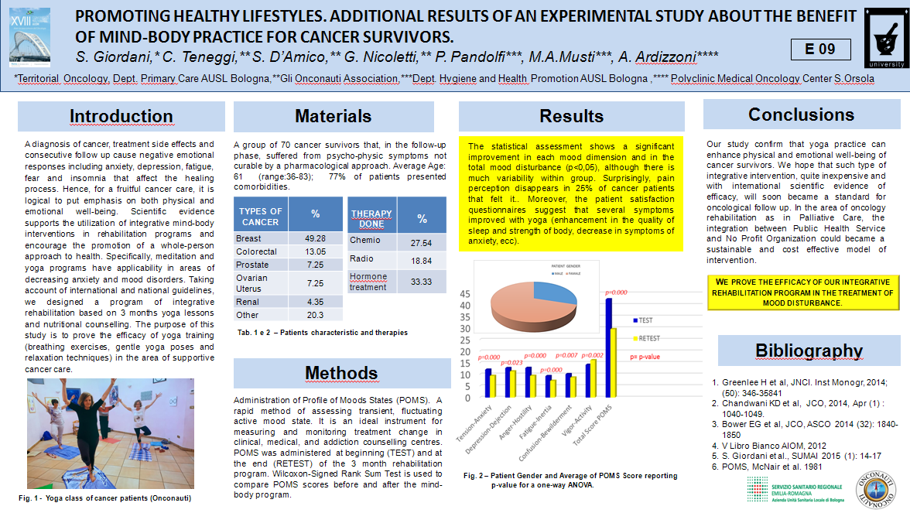
Convegno AIOM 2016

Slide 38
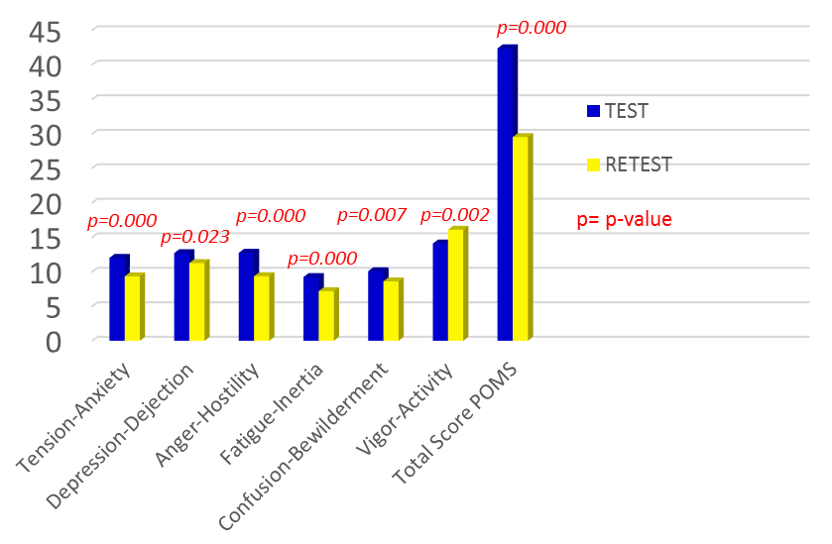
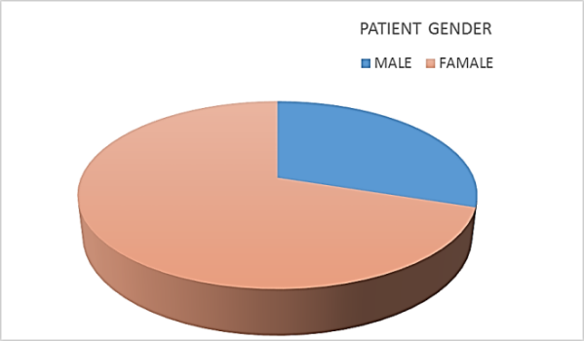

POMS (Profile of Mood States)

Slide 39


RISULTATI DEI CORSI DELLA ASSOCIAZIONE ONCONAUTI: 87% migliorano
Miglioramento dello stato di vigore e benessere dei partecipanti
(p< 0,01)
Miglioramento di ansia, depressione e qualità della vita (p<0,02, 87%)
Miglioramento (o scomparsa,25%) del dolore
Aumento concentrazione e ripresa lavorativa

Slide 40
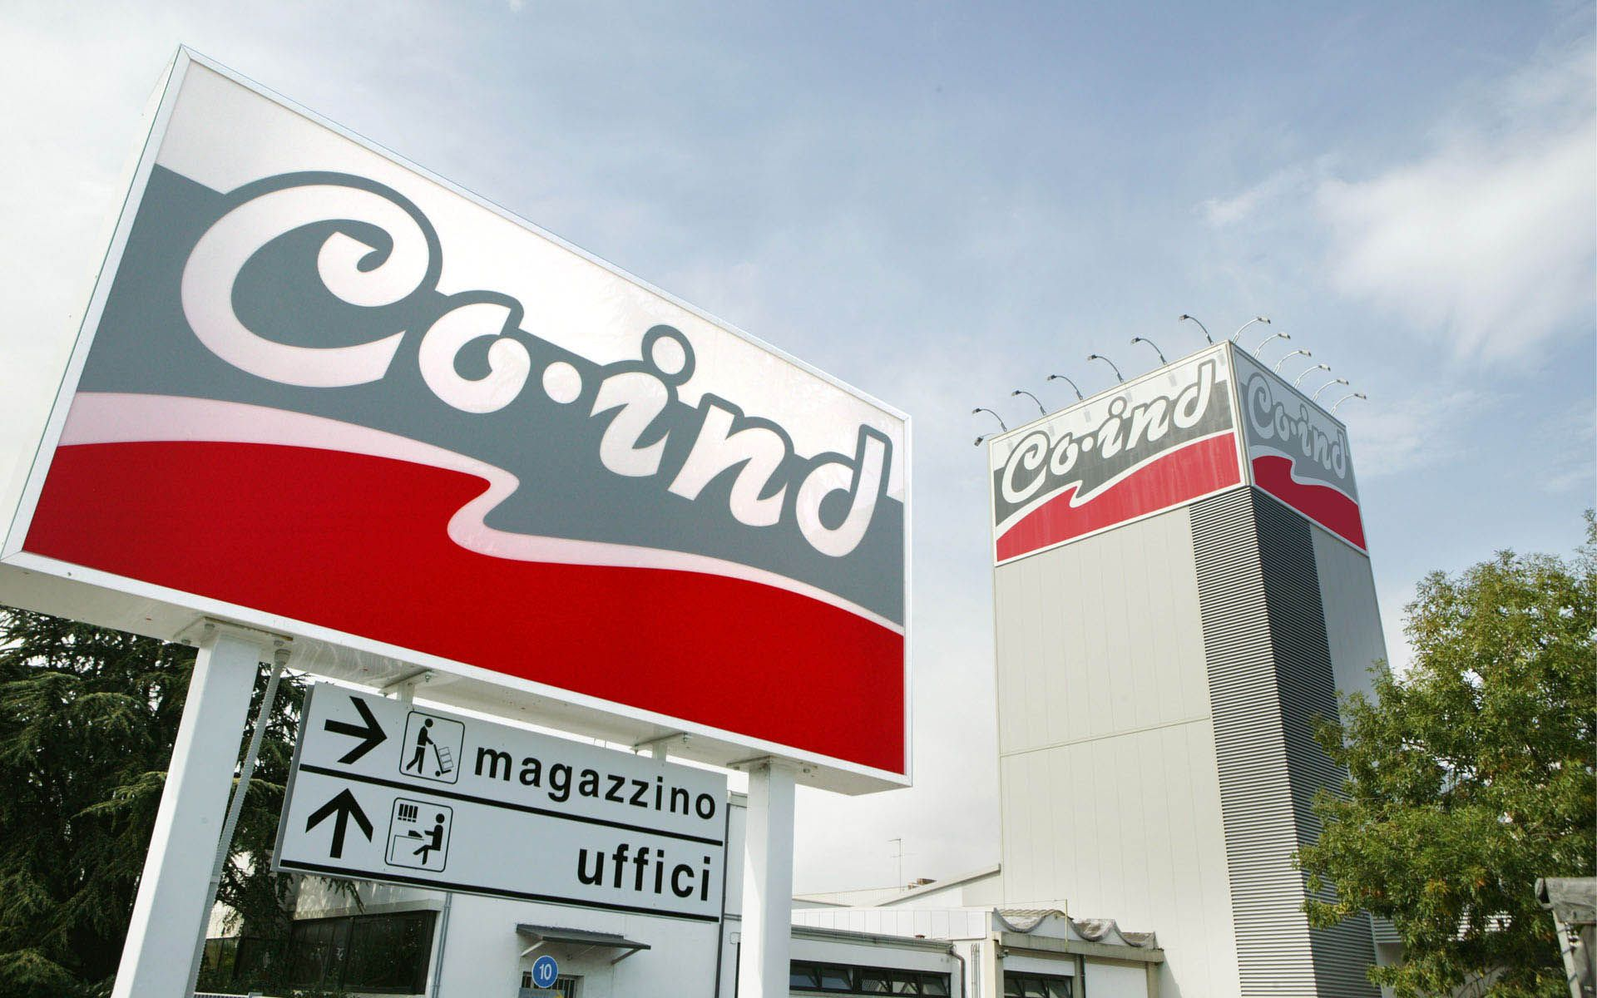
COSA SUCCEDE NEL MONDO REALE?
Il Return To Work in una Azienda Bolognese
Periodo di Osservazione: 1997-2019
CASI DI NEOPLASIA OSSERVATI
(Incidenti e Prevalenti): 11 /150 lavoratori (7%)

Slide 41
Il Return To Work in una Azienda Bolognese
Tipo di tumore | %
Mammella | 5/11 (46%)
Rene | 2/11 (18%)
Tiroide, Melanoma, Mieloma, Laringe | 4/11 (36%)
RISULTATI E REINSERIMENTO LAVORATIVO
Sopravvivenza a 5 anni: 100%
Status di Onconauti: 10/11 (91%)
Cronicizzazione di malattia: 1/11
Reinserimento Problematico: 1/11
Reinserimento Complesso: 1 /11

Slide 42
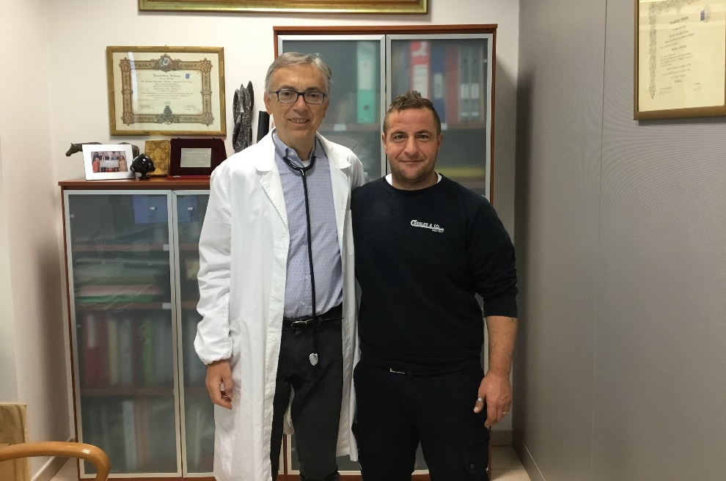
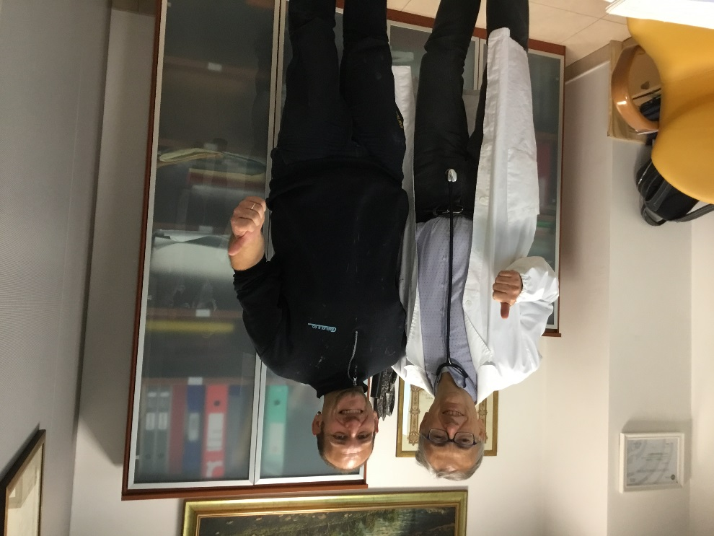
Prevenzione negli esposti ai cancerogeni professionali
Età: 36 anni
Mansione: Addetto smaltimento amianto
- Inizio Programma: 2018->2019
-20 kg
-25 sigarette
Età: 42 anni
Mansione: Addetto smaltimento amianto
Inizio Programma: 2018->2019
-40 kg
-60 sigarette

Slide 43

IL PROGETTO «RETURN TO WORK»
PROGRAMMI FUTURI
Pubblica Amministrazione: Sperimentazioni in collaborazione con la
Rete Nazionale CUG
(Comitati Unici di Garanzia)
Aziende Private:
Sperimentazioni per l’Inserimento del RtW nel
Welfare Integrativo
Sensibilizzazione politica:
Sperimentazione in Regione Emilia-Romagna (Interventi di Promozione della Salute nelle Aziende)

Slide 44

